Slide 1
2.1 标识符和关键字
标识符:程序员声明的单词，命名程序中的一些实体
。如类名、对象名、方法名、变量名等。
Java标识符命名规则
以字母、下划线(_)或美元符$开始
可以由大写字母、小写字母、下划线(_)、数字0~9 组成
不能是Java的关键字
大写字母和小写字母代表不同的标识符
不使用系统预定义的保留字（null false true等）

Slide 2
2.1 标识符和关键字
myName，My_name，Points，$points，
_sys_ta，OK，_23b，_3_，$我爱中国
#name，25name，class，&time，if
合法的标识符 非法的标识符

Slide 3
2.1 标识符和关键字
Java中的命名规则
包名：
统一使用小写字母；
多层包之间用点进行分隔
一般采用域名倒写的方式进行命名 ,如cn.edu.bit.*
类名：
使用名词，
驼峰命名法 ：每个词的首字母大写，如HelloWorld。
接口名：
同类名
抽象类：
符合类名的命名规范即可， 为了和接口做出区别，一 般以“Abstract”作为前缀。

Slide 4
2.1 标识符和关键字
Java中的命名规则
方法名：
使用动词；
首字母小写，其余各词的首字母大写； 不建议使用下划线作为连接；
有返回值的方法一般加“get”前缀，
设置的方法一般加对应的动词作为前缀（如：set、insert、 update、delete）；
查询的方法一般以select”或“find”或“query”作为前缀； 带有条件的方法一般在命名中使用“by”或“with”等字符；
判断的方法一般以“is”作为前缀；测试方法一般以“test”作 为前缀。

Slide 5
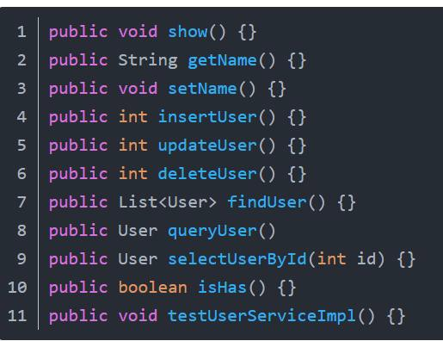
2.1 标识符和关键字
Java中的命名规则
方法名：

Slide 6
2.1 标识符和关键字
Java中的命名规则
变量名：
使用名词；
首字母小写，其余各词的首字母大写； 不建议使用下划线作为连接；
如userID,userName
常量名：
使用名词；
全部大写字母；
多个单词之间使用“_”进行分隔。 如MAX_AGE；MIN_NUMBER

Slide 7
2.1 标识符和关键字
关键字:Java预定义的单词。
数据类型：byte、short、int、long、char、float、 double、boolean
包引入和包声明：import、package
类和接口的声明：class、extends、implement、 interface
流程控制：if、else、switch、case、break、default、 while、for 、do、continue、return
异常处理：try、catch、finally、throw、throws
修饰符：abstract、final、private、protected、 public、static、synchronized
其他：new、instanceof、this、super、void、enum

Slide 8
2.2 基本数据类型与变量、常量
Java是“强类型”的语言：
- 所有的变量必须先声明类型、后使用。
- 指定类型的变量，只能装对应类型的数据
- 变量声明（定义）：
变量类型 变量名 [= 初始值];int a=4
Java的数据类型
-基本数据类型:
Java语言本身定义的8类数据类型。
-引用类型:
用户根据自己的需要定义的数据类型，主要包 括数组、类、接口。

Slide 9
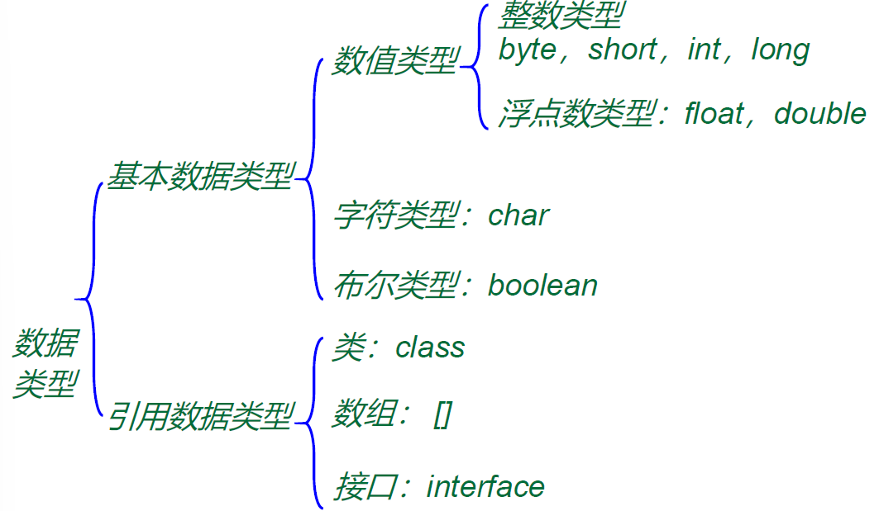
2.2 基本数据类型与变量、常量

Slide 10
2.2 基本数据类型与变量、常量
数据类型 | 关键字 | 在内存中占用 的位数 | 取值范围 | 成员默认值
字节型 | byte | 8 | -128~127 | (byte)0
短整型 | short | 16 | -32768~32767 | (short)0
整型 | int | 32 | -2³¹~2³¹-1 | 0
长整型 | long | 64 | -2⁶³~2⁶³-1 | 0L
字符型 | char | 16 | 0~65535 | ‘\u0000’
单精度浮点型 | float | 32 | 1位符号,8位指数,23位尾数 | 0.0F
双精度浮点型 | double | 64 | 1位符号,11位指数,52位尾数 | 0.0D
布尔型 | boolean | 1 | true，false | false

Slide 11
2.2.1 Java中的整数类型
整型常量按照所占用的内存大小分类
整型(int)常量：占用32位。
如123，-34
长整型(long)常量：占用64位，长整型常量的尾 部有一个大写的L或小写的l。
如-386L，017777l
说明：java中的整型常量默认为int，表示long 型整数后面加后缀。
byte a=200;(报错)
Long b=2500000000(报错) 修改为 2500000000L

Slide 12


Java中的字符采用Unicode字符集的编码方案，是 16位的无符号整数，其前128个字符编码与ASCII码 兼容。

Slide 13
2.2.2 Java中的字符类型
字符常量：用一对单引号括起的单个字符。
可见字符：'a'，'Z'，'8'，'#'
转义字符：不能直接书写的字符
'\n' 换行符
'\t' 制表符
'\ddd' : 8八进制表示一个字符
'\uxxxx': 16进制无符号整数，表示Unicode码
如: '\101' 用8进制表示一个字符'A'
'\u0041' 用Unicode码表示一个'A'

Slide 14




 |  | 2.2.2 Java中的字符类型
转 义 字 符 |  |  | 含 义 | 对 应 U n ico d e 码
' \b ' |  |  | 退 格 | ' \u 0 0 0 8 '
' \t' |  |  | 水 平 制 表 符 tab | ' \u 0 0 0 9 '
' \n ' |  |  | 换 行 | ‘ \u 0 0 0 a '
' \f ' |  |  | 表 格 符 | ' \u 0 0 0 c '
' \r ' |  |  | 回 车 | ' \u 0 0 0 d '
' \” ' |  |  | 双 引 号 | ' \u 0 0 2 2 '
' \’ ' |  |  | 单 引 号 | ' \u 0 0 2 7 '
' \\ ' |  |  | 反 斜 线 | ' \u 0 0 5 c '
' \d d d ' |  |  | 三 位 8 进 制 数 表 示 的 字 符
' \u x x x x ' |  |  | 四 位 1 6 进 制 数 表 示 的 字 符

Slide 15


2.2.2 Java中的字符类型
字符串常量是用双引号括起的一串字符（可以0个
）。
例子：″Hello″，
″My \nJava″，
″How old are you? 1234″，
″ ″
″″
″My″ + ″name″
字符串常量是String类的对象

Slide 16
2.2.3 浮点类型
浮点型常量：表示可以含有小数部分的数值常量。
根据占用内存长度的不同分类
单精度浮点常量float：占用32位内存，用F、f 表示。如：19.4F，3.0513E3，8701.52f
双精度浮点常量double：占用64位内存，用带D 或d或不加后缀的数值表示，
如：2.433E-5D，700041.273d，3.1415。

Slide 17
2.2.3 浮点类型
说明：在java中的实数型常量默认为double
，所以写单精度的实数时要在数字后面写f， 如3.14f。
float a=3.4;(报错)float a=3.4f;
浮点型可能会有精度丢失，运算不够精确， 不能对其进行精确的运算
采用BigDecimal类进行精确运算

Slide 18
2.2.4 布尔类型
布尔常量:true(真)和false(假)。
在流控制中经常用到布尔常量。
if (条件） 动作1
else 动 作 2
注意：Java不允许数值类型和布尔类型之间进行转换 int a=3;
if ( 0<a<1 ) ……错误

Slide 19
2.2.5 符号常量
在Java中必须用final关键字声明符号常量
final关键字表示这个变量只能被赋值一次，一旦 赋值后就不能够再更改。
声明格式
final 数据类型 常量名 = 缺省值; final int STUDENT_NUM = 10;
习惯上，符号常量名采用全部大写，词与词之间用 下划线分隔。

Slide 20


变量:在程序的运行过程中数值可变的数据,
用来记录运算中间结果或保存数据。
变量的声明
数据类型 变量名1，变量名2，…变量n；
例如：
int num,total; double d;
byte,short,int,long, float,double,char,boolean 引用类型

Slide 21
变量初始化: 在变量声明时使用表达式初始化变 量，也可以直接赋值。
class DynInit {
public static void main(String[] args){ double a = 3.0, b = 4.0;
double c = Math.sqrt(a * a + b * b); System.out.println("Hypotenuse is：" + c);
}
}
表达式初始化

Slide 22
使用Var定义变量。
方式声明var会根据后面的值来推断变量的类型
var 变量名 = 初始值；
var是Java10中新增的局部类型变量推断
var根据初始化的值来推断变量的类型，必须要初始化， 一但初始化，变量类型不可改变
var只能在方法内定义变量，不能用作方法参数
var每次只能定义一个变量，不能复合声明变量

Slide 23
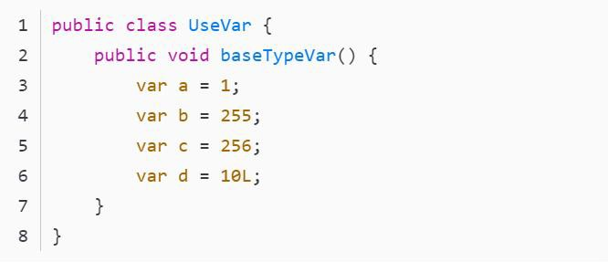
使用Var定义变量。

Slide 24


int S=-a*x*x+b*x+c;
boolean l=a>b;
运算符: 指明对操作数的运算方式。
按操作数的个数分:单目运算符(如-a)，双目运 算符(如a+b),三目运算符(如e1?e2:e3)。
按功能分类
算术运算符： +，―，*，/，%，++，――
关系运算符： >，<，>=，<=，==，!=
逻辑运算符： !，&&，||，&，|
赋值运算符： =，+=，―=，*=，/=等
位运算符：
条件运算符： ?：
其它：instanceof， () 等

Slide 25
2.3 运算符
表达式:由运算符、操作数(常量、变量、方法调 用)和圆括号组成的式子。

Slide 26


算术运算符:对整型或实型数据的运算。
算术运算符分类
双目运算符
单目运算符

Slide 27
双目算术运算符
运算符 | 运算 | 例 | 功能
+ | 加 | a + b | 求a与b相加的和
- | 减 | a - b | 求a与b相减的差
* | 乘 | a * b | 求a与b相乘的积
/ | 除 | a / b | 求a除以b的商
% | 取余 | a % b | 求a除以b所得的余数

Slide 28
注意：
(1)与C不同的是，Java中的“%”两个运算对象可 以是实数。
13%5=3
23.6%12=11.6
(2)两个整型的数据做“/”运算时，结果是截取商 的整数部分，而小数部分被截断。
2/4=0
2.0/4=0.5

Slide 29
单目运算符：操作数只有一个。
运算符 | 运算 | 例 | 功能等价
++ | 自增 | a++或++a | a = a + 1
-- | 自减 | a--或--a | a = a - 1
- | 求负数 | -a | a = -a

Slide 30
int x=-1;
例如：
x = -x ;
int y = (x++)*3;
int y=(++x)*3;
前缀(++,--): 先执行单目运算，修改变量的值后 用这个新值参与表达式的运算。
后缀(++, --): 先计算表达式的值，最后再修改变 量的取值。
自增和自减的操作对象只能是变量。

Slide 31
前缀和后缀运算符举例
例如：
int x = 5 ;
x为4 y为12
int y = (--x) * 3;
x为4 y为15
int y = (x--) * 3; ？？

Slide 32
例2-2
public static void main(String[] args) {
int i = 10, j = 8, m = 11, n = 20, k, g;
System.out.println(i++); System.out.println(++j);
System.out.println("i="+i); System.out.println("j="+j);
k = m++; System.out.println("k="+k); System.out.println("m="+m);
g = 3*(++n); System.out.println("g="+g); System.out.println("n="+n);
}

Slide 33

运算符+
如果其操作数中有一个是字符串类型，则“+”功能为字 符串的连接运算
【例2-1】写出下面程序运行的结果。
public static void main(String[] args) { int a=10, b=20;
//同优先级的运算符按照从左到右的次序计算
System.out.println("a+b="+a+b);
//括号改变了计算的优先级
System.out.println("a+b="+(a+b));
}

Slide 34

运算符 | 运算 | 例
= = | 等于 | a==b
! = | 不等于 | a!=b
> | 大于 | a>b
< | 小于 | a<b
>= | 大于等于 | a>=b
<= | 小于等于 | a<=b

Slide 35

逻辑运算是对布尔型数据进行的运算，运算的结果
仍然是布尔型。
常用的逻辑运算符
true ||false (3>1) && (5>-4)
! false
运算符 | 运算 | 例 | 运算规则
! | 逻辑取反 | ! x | x真时为假,x假时为真
|| | 逻辑或 | x || y | x,y都假时结果才为假(短路)
&& | 逻辑与 | x && y | x,y都真时结果才为真(短路)
^ | 布尔逻辑异或 | x ^ y | x,y同真同假时结果为假
& | 布尔逻辑与 | x & y | x,y都真时结果才为真
| | 布尔逻辑或 | x | y | x,y都假时结果才为假

Slide 36
短路：一旦可以明确确定逻辑表达式的值，余下的部分可
以不用计算。
逻辑运算符与布尔逻辑运算符的区别
e1 && e2
逻辑运算符： && ||
利用它们做逻辑运算时，运算时右边的表达式 有可能被忽略(短路)而不加执行。 _{e1 & e2}
布尔逻辑运算符：&、| 、 ^
利用它们做与、或、异或运算时，运算符左 右两边的表达式总会被运算执行，然后再对两表 达式的结果进行与、或运算。

Slide 37


例如：int x = 3, y = 5 ;
短路
boolean b= x > y && x++ == y-- ;
//运行后x为3，y为5，b为false
boolean b= x > y & x++ == y-- ;
//运行后x为4，y为4，b为false
例2-3

Slide 38


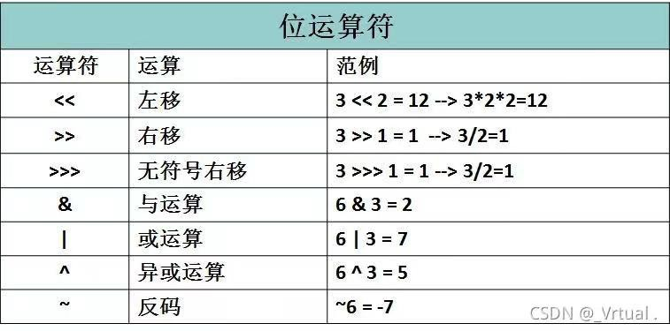
位运算是对操作数以二进制比特位为单位进行的操 作和运算，位运算的运算对象只能是整型和字符型
，结果为整型。
example:EX24

Slide 39



设某航班周一、三、四、六飞行，当客户订票时如 何根据客户的需求“星期几”获知该日是否有航班
？
对应的星期 |  | 六 | 五 | 四 | 三 | 二 | 一 | 日
航班信息的二进制位flagFight byte flagFight=90 | 0 | 1 | 0 | 1 | 1 | 0 | 1 | 0
想获取哪位信息时 通过左移运算将“1”移至该位 并与flagFight进行位与运算 | 0 | 0 | 0 | 0 | 0 | 0 | 0 | 1
 | 0 | 0 | 0 | 0 | 0 | 0 | 1 | 0
 | 0 | 0 | 0 | 0 | 0 | 1 | 0 | 0
 | ……
> 0
⁽ flagFight &
(1<<n)⁾

Slide 40
例2-5
设某航班周一、三、四、六飞行，当客户订票时如 何根据客户的需求“星期几”获知该日是否有航班
？public static void main(String[] args) {
byte flagFight=90; //1,3,4,6有航班
//输入要查询的日期
System.out.println("输入要查询的日期(星期几),星期日用0表示："); Scanner scn = new Scanner(System.in);
int n = scn.nextInt();
if( (flagFight&(1<<n))>0 ){
System.out.println("该日有航班");
}else{
System.out.println("该日没有航班");
}
}

Slide 41


Java中赋值运算符：=、+=、-=、*=等。
赋值表达式:带有赋值运算符的表达式。
赋值表达式的含义:等号右边表达式的值赋给等号左边 的变量。
例如，i=5 //赋值表达式的值是5
操作运算符中的+ 和= 可以对引用类型操作

Slide 42
2.3.4 赋值运算符
i= 1; i=2+(j=4);
//表达式值为1
//表达式值为6， j的值为4，i的值为6
i=(j=10)*(k=2); / / 表 达式值为20， j的值为10，k的值为2，
i的值为20

Slide 43
2.3.4 赋值运算符
常用的复合赋值运算符
运算符 | 例子 | 等价于
+ = | x += a | x = x + a
- = | x -= a | x = x - a
*= | x *= a | x = x * a
/= | x /= a | x = x / a
%= | x %= a | x = x % a
例 ：a+=3 等 价 于 a=a+3
x*=y+8 等 价 于 x=x*(y+8)

Slide 44

条件运算符与条件表达式
e1? e2: e3
e1 为 boolean 类型
e2与e3的类型相同
执行顺序
若e1的值为true，e2的值为最终结果
若e1的值为false，e3的值为最终结果

Slide 45
2.3.6 运算符的优先级与结合性
表达式的运算次序:取决于表达式中各种运算符的 优先级。优先级高的运算符先运算,优先级低的运 算符后运算，同一行中的运算符的优先级相同。
运算符的结合性:决定了并列的相同运算符的先后 执行顺序。

Slide 46
2.3.6 运算符的优先级与结合性
优先级 描述 运算符
1 最高优先级 . ［ ］( )
结合性
左→右
高
+(正号) –(负号) ++ - - ～ !
强制类型转换符
* / %
+ -
>> << >>>
< <= > >=
= = !=
单目运算
算术乘除运算
算术加减运算
移位运算
关系运算
相等关系运算
按位与,布尔逻辑与
按位异或
按位或,布尔逻辑或
逻辑与
逻辑或
三目条件运算
赋值运算
右→左
左→右
左→右
左→右
左→右
左→右
&
左→右
^
左→右
|
左→右
&&
左→右
||
左→右
? :
右→左
= += -= *= /= %= <<= >>=
右→左
低

Slide 47

2.3.6 运算符的优先级与结合性
例如
x > y && ! z 相 当 于 ( x > y ) && ( ! z ) x + y + z 等 价 于 ( x + y ) + z
! !x 等 价 于 !( ! x )
不用死记，用好小括号即可

Slide 48
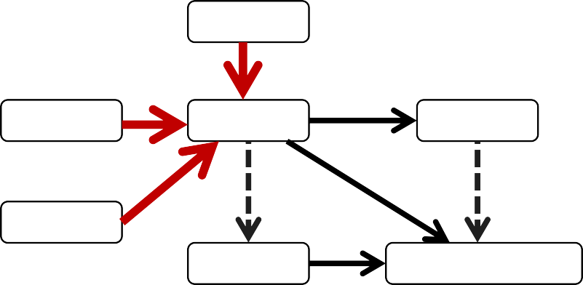

2.4 表达式的类型转换
当表达式中出现了多种类型数据的混合运算时,需 要进行类型转换。
char
boolean型数据不参与混合运算
short
int
long
只要计算，必须进行的转换
混合计算时发生的转换 转换时发生损失
byte
float double
从小类型可以自动转换为较大类型
表达式值结果的类型=表达式中最大的类型

Slide 49
数据类型 | 关键字 | 占用位数 | 取值范围
布尔型 | boolean | 8 | true, false
字符型 | char | 16 | ‘＼u 0000’ ～ ‘ ＼u FFFF′ ’
字节型 | byte | 8 | -128～127
短整型 | short | 16 | -32768～32767
整型 | int | 32 | -2147483648 ～ 2147483647
长整型 | long | 64 | -2⁻⁶³～2⁶³-1
浮点型 | float | 32 | 1.40129846432481707e-45～ 3.40282346638528860e+38
双精度型 | double | 64 | 4.94065645841246544e-324～ 1.79769313486231570e+308d

Slide 50

2.4.1 数据类型自动转换的规则
【例2-6】分析下面的赋值出错的原因。
public static void main(String[] args) { int a = 1.2345;
byte b = 1;
b = b+1;//byte运算时先转换为int类型，int无法赋给byte
float c = 1.5;
}

Slide 51
2.4.2 强制类型转换
从较长的数据类型转换成较短的数据类型时，必须 做强制类型转换。 即将表达式的类型强制性地转 换成某一数据类型。
强制类型转换的格式
（数据类型）表达式

Slide 52
2.5 流程控制
算法的基本控制结构
顺序结构
选择结构
循环结构

Slide 53
2.5 流程控制
与算法的基本控制结构相关的Java语句
分支语句：if-else, switch
循环语句：while, do-while, for
与程序转移有关的其它语句：break, continue, return

Slide 54
2.5.1 if语句
(1) if (表达式) 语句
例 ：if ( x <= 0) x = -x ;
(2) if (表达式) 语句1 else 语句2 例 ：if (x>y) z=x;
else z=y;
(3) if (表达式1) 语句1
else if (表达式2) 语句2
else if (表达式3) 语句3
…
else 语 句 n

Slide 55



if(year%4==0 && year%100!=0 || year%400==0){ System.out.println(year+"是闰年");
}else{
System.out.println(year+"不是闰年");
}

Slide 56
【例2-7】根据输入的运算符（+、-、*、/）组织运 算。

Slide 57

每个常量表达式的值 不能相同，次序不影 响执行结果。
一般形式
switch (表达式)
可以是整型、字符型
{ case 常量表达式 1： 语句1
case 常量表达式 2： 语句2
┆
case 常量表达式 n： 语句n
default : 语 句 n+1
● 执 }行顺序
以case中的常量表达式值为入口标号，由此开始顺序执 行。因此，每个case分支最后应该加break语句。

Slide 58

myGrade的值为 ‘A’，执行完 switch语句后， myScore的值被 赋值为0
char myGrade= ′A′;
switch (myGrade){
case ′A′ : myScore = 5；
case ′B′ : myScore = 4 ;
case ′C′ : myScore = 3 ;
default : myScore = 0 ;
}
switch (myGrade){
case ′A′ : myScore = 5 ; break;
myGrade的值为 ‘A’，执行完 switch语句后， myScore的值被 赋值为5
case ′B′ : myScore = 4 ; break;
case ′C′ : myScore = 3 ; break;
default : myScore = 0 ;
}

Slide 59

多个不同的case值可以执行一组相同的操作。
switch (myGrade)
{ case ′A′ :
case ′B′ :
case ′C′ : myScore = 1 ; // 及 格
break ;
default : myScore = 0 ; // 不 及 格
}
example:Ex27Switch

Slide 60




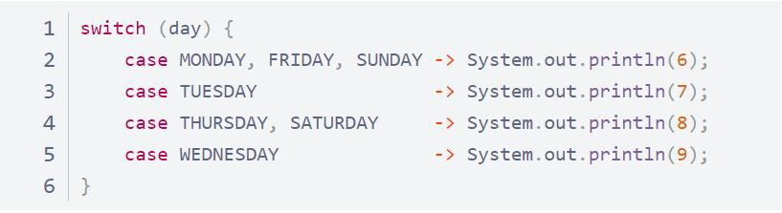
case L ->表达式可以有返回值，如果某个case模块有 多条语句，必须用{}，返回值前加yield关键字
每个 case 允许多个常量，用逗号分隔 不再需要break语句；

Slide 61
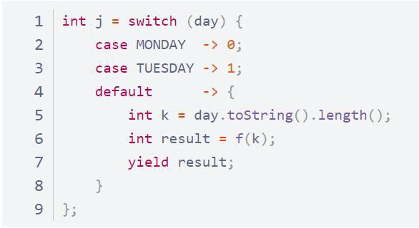
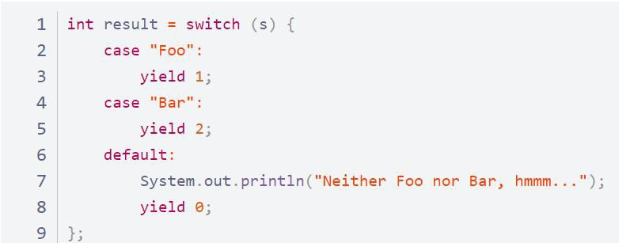
只要有返回值必须用yield
如果只有一行返回值可以 不用yield

Slide 62
2.5.3 while循环语句
循环结构是在一定条件下，反复执行某段程序的 流程结构，被反复执行的程序被称为循环体。
Java的循环语句
while语句
do-while语句
for语句

Slide 63
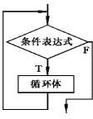
2.5.3 while循环语句
while 语句形式
while (条件表达式) 语句
循环体可以是复 合语句，其中必 须含有改变条件 表达式值的语句
。
执行顺序

Slide 64
2.5.3 while循环语句
【例2-9】随机生成一个整数（1~100之间），由用 户进行猜数，每次给出大小的提示，并记录猜数的 次数。

Slide 65
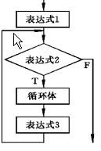
2.5.4 for循环语句
语法形式
for (表达式1；表达式2；表达式3) 语句
为true时执行循环体
每次执行完循环体后求解. 用于改变循环控制变量的值
循环前先求解,
完成初始化循环变量和其他变量
例 : for(i=1; i<=100; i++) sum+=i;

Slide 66
2.5.4 for循环语句
【例2-10】输入一个日期，包括年、月、日3个数字
，计算该日期是该年中的第几天。

Slide 67

2.5.4 for循环语句
关于for语句的几点说明
for语句的三个表达式可以为空（但分号不能省 略）
for (; ;) 语句;
//相当于 while (true) 语句;
在表达式1和表达式3的位置上可包含多个语句
for(sum=0, int i=1; i<=100; i++) sum+=i;

Slide 68




2.5.4 for循环语句
（3）多种表达方式
sum=0;
i=1 //在for语句之前给循环控制变量赋初值
for (; i<100; i++) sum=sum+i; // 省 略 表 达 式 1
i=1 //在for语句之前给循环控制变量赋初值
for (sum=0; i<100; i++) //表达式1与循环控制变量无关
sum=sum+i;
for (sum=0, i=1; i<100; ){ //省略表达式3
环控制条件
sum=sum+i; i++; } //在循环体中改变循
for( i=0, j=10; i<j; i++, j--) {……}
// 表达式1和表达式
69
3可以是逗号表达式

Slide 69


2.5.4 for循环语句
注意事项
sum=0;
for(int i=1; i<=100; i++) //在for语句中声明循环控制变量 并赋初值
sum+=i;
System.out.println(i); //!Error

Slide 70
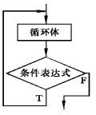
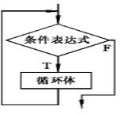
2.5.5 do-while循环语句
一般形式 do 语 句
while (表达式)
循环体可以是复合语句，其中 必须含有改变条件表达式值的 语句。
与while语句的比较

Slide 71

【例2-11】输入两个正数，并利用欧几里德算法（ 辗转相除法）求它们的最大公约数。

Slide 72
2.5.6 break语句
循环条件
true
改变程序控制流语句
break
continue
return
循
环 continue
体
循环条件
true
循
环 break
体

Slide 73
2.5.6 break语句
break语句仅出现在switch语句或循环体中。
作用：使程序的流程从一个语句块内部跳转出来
，即从switch语句的分支中跳出，或从循环体内 部跳出。
循环条件
true
循
环 break 体

Slide 74
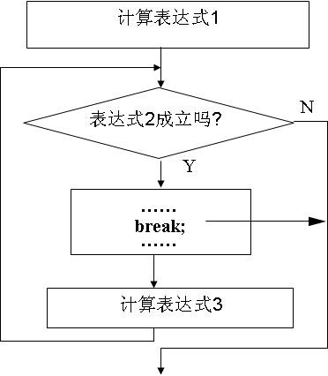
2.5.6 break语句
for循环结构中的break语句

Slide 75
2.5.6 break语句
【例2-12】判断某个数是否是素数。

Slide 76


Java语言中break语句的特殊格式
break [标号];
stop:
for (int i=1; i<=10; i++) { for (int j=1; j<=5; j++) {
if (i==5) break stop; System.out.print( "*" );
}
System.out.println();
}
*****
*****
*****
*****
作用: 快速地从多重循环内部退出

Slide 77
2.5.7 循环的嵌套
变量声明的作用域
参数声明的作用域是声明方法所在的方法体。
局部变量在方法或方法中的一块代码中声明， 它的作用域为它所在的代码块(整个方法或方法中 的某块代码)。
出现在for结构头初始化部分的局部变量，其 作用域是for结构体和结构体头中的其它表达式。

Slide 78


函数=方法=模块化设计
Java中所有的方法都必须封装在类中，不能单独出 现、使用。

Slide 79


Java中方法定义的基本格式为：
[修饰符] 返回值类型 方法名([形式参数列表]){
[方法体]
}
修饰符：定义方法在类中的存在属性（如公有/私 有、是否可以被重载等）
返回值类型：如果方法没有返回值则定义为void”
形式参数列表：定义方法需要接收的数据及相应数 据类型，参数列表可缺省
方法体：由完成其逻辑功能的Java语句组成，可为 空。

Slide 80
【例2-14】判断某数是否是素数的方法。

Slide 81



方法的重载：在一个类中定义多个同名的方法，但 方法有不同类型的参数或参数个数。
注意依赖形参识别方法，不能依赖返 回值。
参数的类型不同
参数的个数不同
参数的顺序不同

Slide 82
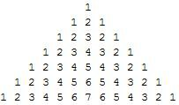
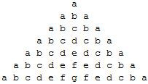
【例2-15】设计打印金字塔的方法printPyramid()
，可以打印数字金字塔，也可以打印字母金字塔。
public void printPyramid(int n){
//打印n行数字组成的金字塔
……
}
public void printPyramid(char c){
//打印'a'~ch字母组成的金字塔
……
}
Sample : OverloadingOrder.java

